Slide 1
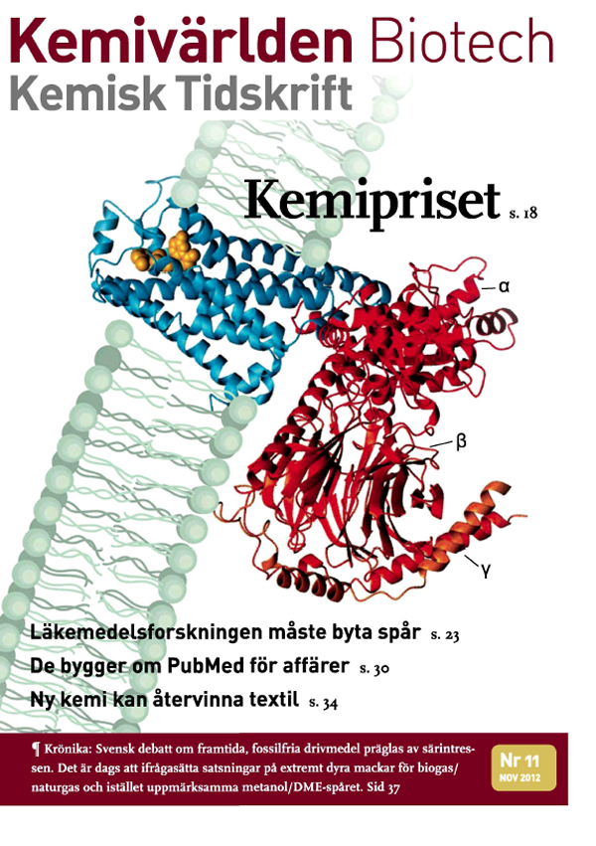
Hanna Harrysson
Chalmers
Göran Svensson
Ordförande SKR
Fd Chalmers (17 år)

Slide 2
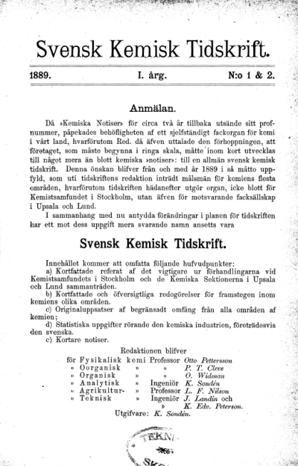

1889
1977
1991 nr 9 och nr 10
2000?

Slide 3
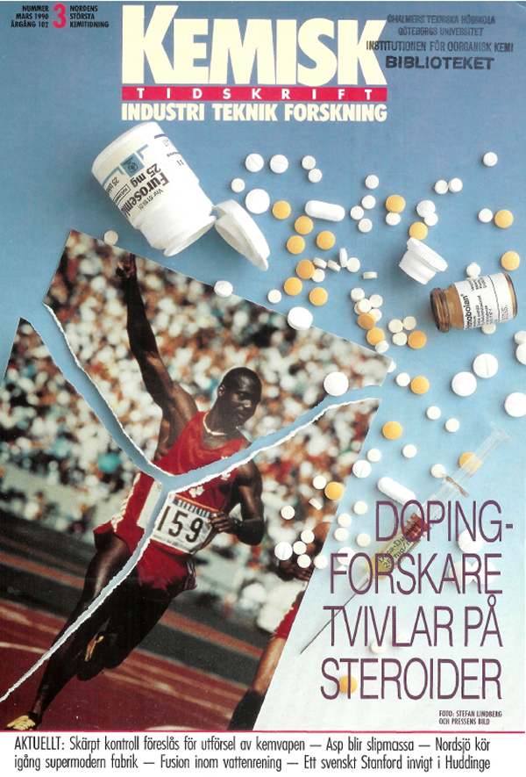

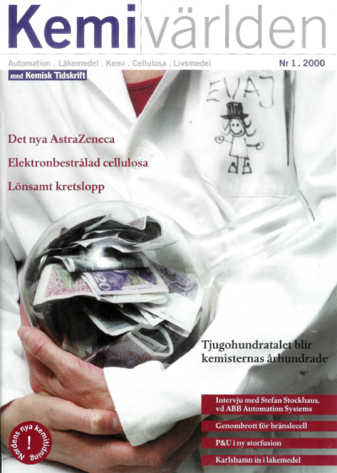
Papperstidning och digitalt!

Slide 4
Hur får man bäst och billigast tag i tidningen?
Bli medlem i Kemistsamfundet
Som student
År 1 gratis
Därefter 50 kr/år så länge du är student
www.chemsoc.se
Kemivärlden, inbjudningar till olika event, studiebesök mm
Kontaktnät

Slide 5
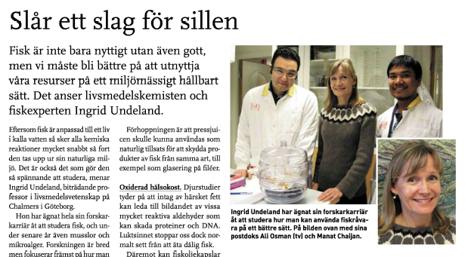
Kemivärlden läses av cirka 20 000 personer

Slide 6
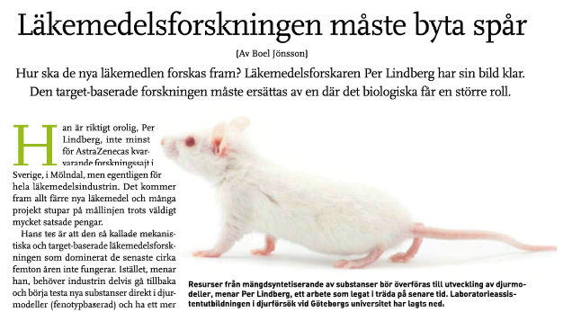
Nyheter inom svensk kemiindustri kan du läsa om i Kemivärlden Kemisk tidskrift
Vad är på gång

Slide 7
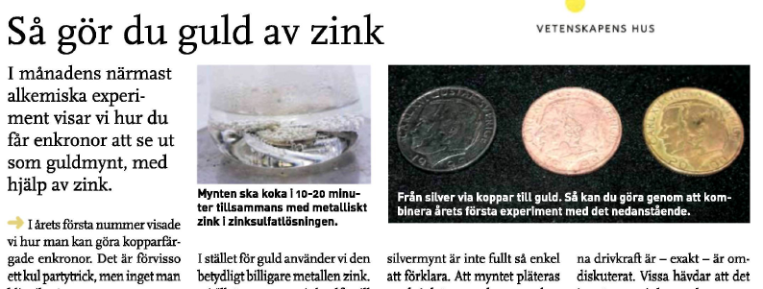
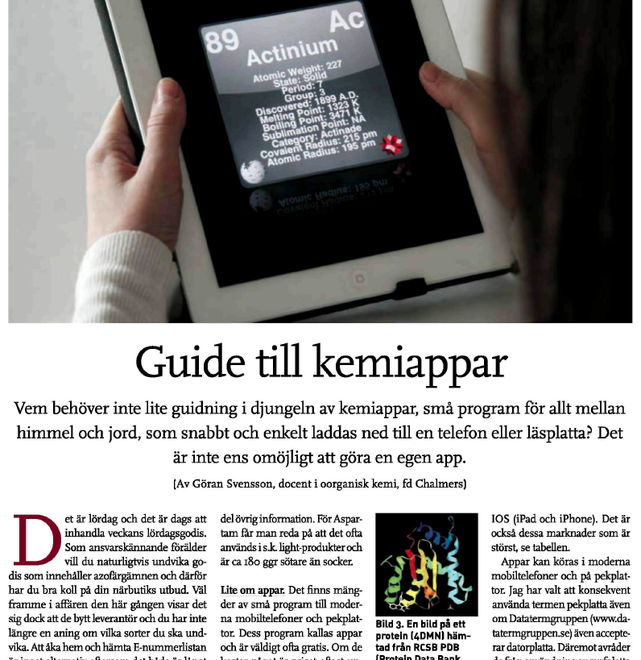

Slide 8

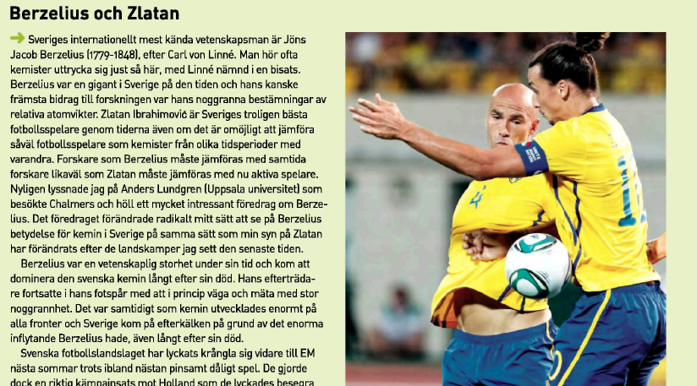
Svenska keminyheter
Kemiindustrinyheter
Kemiundervisning
Miljöfrågor
Bokrecensioner
Aktuell forskning
Nobelprisen och andra kemipris
Energifrågor
Kemihistoria
Disputationer
På nya poster
och mycket mer……..
Nr 12 2011
Läs Kemivärlden Biotech Kemisk Tidskrift
www.kemivarldenbiotech.se
Bli medlem i Svenska kemistsamfundet, och SKR och du tänker bli ingenjör (www.chemsoc.se)

